Slide 1

PROGRAMACION WEB EVA ADRIANA ARREDONDO HERNANDEZ

Slide 2
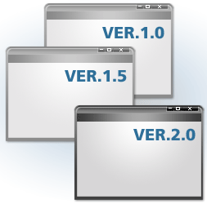

¿Qué es git?
Sistema de control de versiones distribuido.

Slide 3
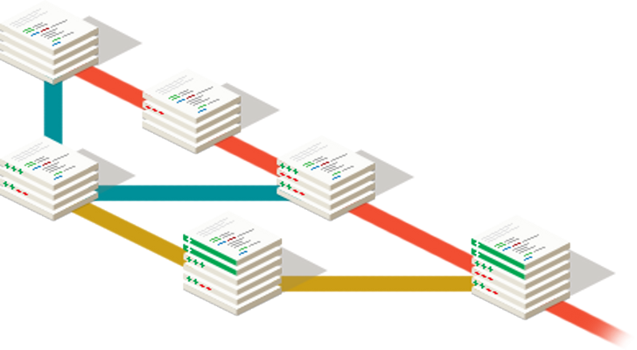
¿Cómo
funciona?

Slide 4
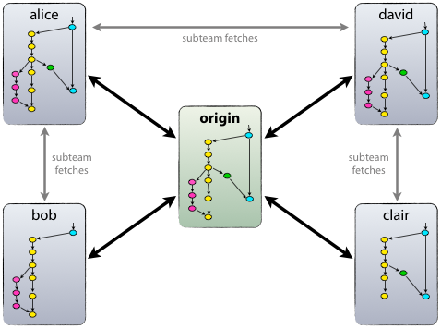
El repositorio local de git contiene todo el historial del proyecto.

Slide 5
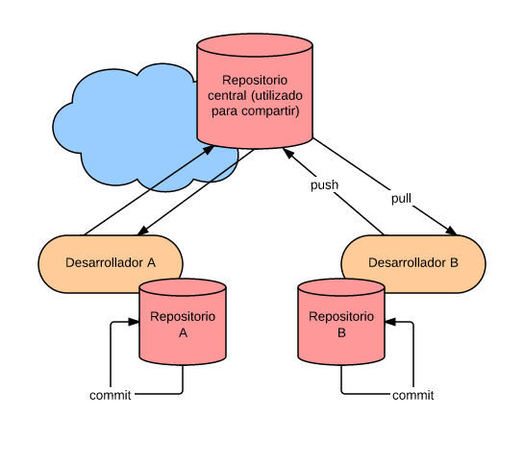
Permite trabajar desconectado sin ninguna restricción.

Slide 6
